Slide 1
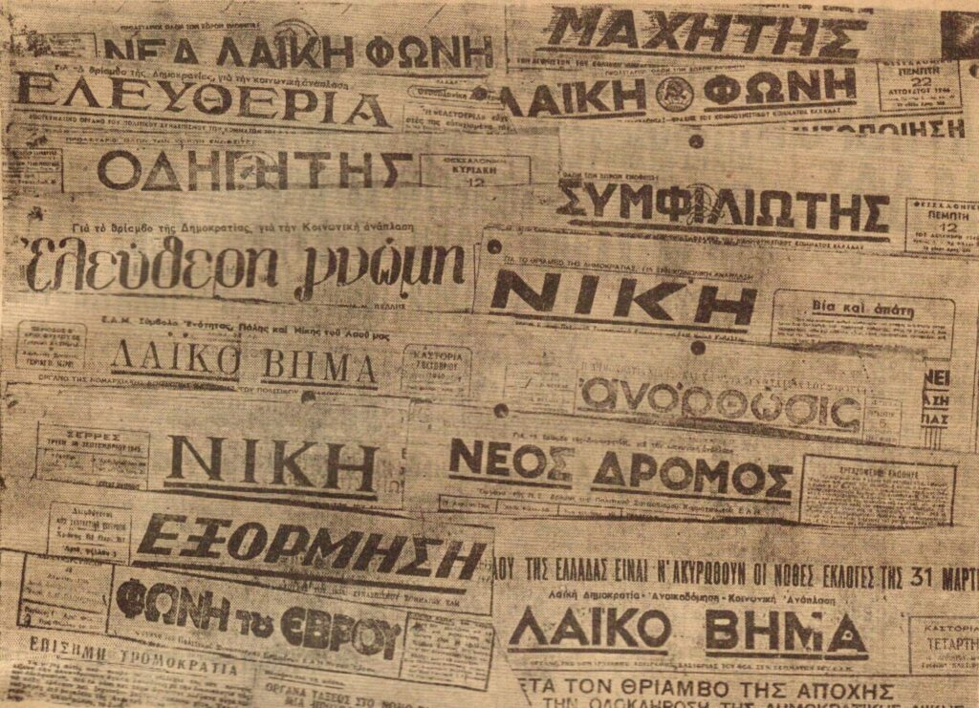
Ο Αντιστασιακός τύπος της Κατοχής 1941-1944
Μιχαλίτσης Τάκης
Υπεύθυνος καθηγητής Β΄ Γυμνασίου Μιχαλόπουλος Οδυσσέας

Slide 2
Ο Αντιστασιακός τύπος της Κατοχής
Μυστικές εφημερίδες και άλλα ντοκουμέντα του παράνομου Τύπου της Εθνικής Αντίστασης κυκλοφόρησαν την περίοδο 1941-1944 στη Θεσσαλονίκη και την υπόλοιπη Βόρεια Ελλάδα.
Στα μαύρα χρόνια της χιτλερικής σκλαβιάς την περίοδο 1941-44, κυκλοφόρησαν από τις αντιστασιακές οργανώσεις περισσότερες από 200 μυστικές εφημερίδες στους νομούς της Μακεδονίας και της Θράκης, κάτι που θεωρείται «άθλος» εάν λάβει κανείς υπόψη τις δυσχέρειες της εποχής εκείνης και το γεγονός ότι όχι μόνο η εκτύπωση αλλά και η ανάγνωση κάποιας αντιστασιακής εφημερίδας σήμαινε εκτελεστικό απόσπασμα από τους Γερμανούς.

Slide 3
Ο Αντιστασιακός τύπος της Κατοχής
Ο παράνομος Τύπος έπαιξε κεντρικό ρόλο στον αντιστασιακό αγώνα καθώς επιτελούσε πολλαπλές αποστολές. Ένα σκέλος αφορούσε την ενημέρωση των κατοίκων για τις εσωτερικές και διεθνείς πολιτικές και στρατιωτικές εξελίξεις του πολέμου. Με τις επίσημες εφημερίδες να ελέγχονται από τη ναζιστική λογοκρισία και τα ραδιόφωνα σφραγισμένα για να μην “πιάνουν” τους συμμαχικούς ραδιοφωνικούς σταθμούς, οι κατακτημένοι Έλληνες δεν είχαν πρόσβαση στην πληροφορία, σε μια περίοδο όπου αυτή ήταν εξαιρετική κρίσιμη.
Παρακάμπτοντας τα λογοκριμένα μέσα ενημέρωσης, η Αντίσταση προσπάθησε να σπάσει το μονοπώλιο των δυνάμεων κατοχής στη διαχείριση της πληροφορίας και πέτυχε να έχει το δικό της μερίδιο στην ενημέρωση των κατοίκων.

Slide 4
Ο Αντιστασιακός τύπος της Κατοχής
Μια συνεισφορά του παράνομου Τύπου είχε να κάνει με την προβολή των αντιστασιακών ενεργειών και τη δημοσιοποίηση του αντιστασιακού λόγου, των πολιτικών δηλαδή που ασκούσε η Αντίσταση ενάντια στις δυνάμεις κατοχής.
Μέσα από τις σελίδες των παράνομων εφημερίδων, η Αντίσταση «διαφήμιζε» τα επιτεύγματά της ενάντια στους Ναζί, πείθοντας όλο και μεγαλύτερο τμήμα του πληθυσμού για την ανάγκη υποστήριξης του αντιστασιακού αγώνα.
Με αυτό τον τρόπο η Αντίσταση κέρδιζε μια επίσης κρίσιμη μάχη, την μάχη για τον προσεταιρισμό της κοινής γνώμης.

Slide 5
Ο Αντιστασιακός τύπος της Κατοχής
Ο παράνομος αντιστασιακός Τύπος έδινε κουράγιο και ελπίδα στους κατεχόμενους πολίτες. Η παρηγορητική και ελπιδοφόρα δύναμη που είχε ο παράνομος Τύπος αποτυπώνεται στις τεράστιες διαστάσεις που έλαβε, καθώς κατά τη διάρκεια της Κατοχής κυκλοφόρησαν στην Ελλάδα περίπου 1.000 παράνομες εφημερίδες, δημιουργώντας, ίσως, τον μεγαλύτερο παράνομο εκδοτικό μηχανισμό στην κατεχόμενη Ευρώπη.

Slide 6
Ο Αντιστασιακός τύπος της Κατοχής
Ο παράνομος, μυστικός τύπος της Εθνικής Αντίστασης (έντυπα, εφημερίδες, ενημερωτικά δελτία, προκηρύξεις με πατριωτικά μηνύματα) τυπωνόταν με κινδύνους και κυκλοφορούσε από χέρι σε χέρι με την απειλή του θανάτου, καθώς όχι μόνο η εκτύπωση αλλά και η κατοχή του σήμαινε εκτελεστικό απόσπασμα.
Πρωταγωνιστές του παράνομου τύπου ήταν δημοσιογράφοι παλιοί και έμπειροι επαγγελματίες, αλλά και τολμηροί τυπογράφοι που στοιχειοθετούσαν τα κείμενα σε σκοτεινά υπόγεια.
Εκατοντάδες εφημερίδες, κεντρικές, περιφερειακές και τοπικές, εκδόθηκαν και κυκλοφόρησαν στα χρόνια της τριπλής γερμανικής, ιταλικής και βουλγαρικής κατοχής από αυτοσχέδιους-τις περισσότερες φορές-δημοσιογράφους και αυτοδίδακτους τυπογράφους, με επαγγελματική ευσυνειδησία.

Slide 7
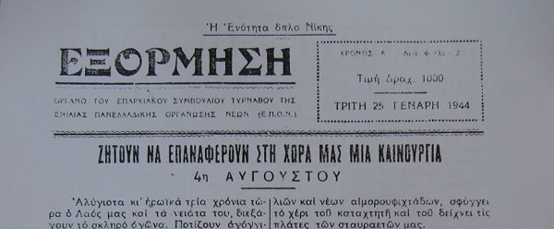
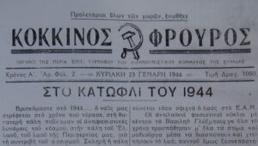
Ο Αντιστασιακός τύπος της Κατοχής

Slide 8
Ο Αντιστασιακός τύπος της Κατοχής
Στους νομούς Μακεδονίας και Θράκης καταγράφηκαν περισσότερες από 180 μυστικές εφημερίδες, αν και για μερικές από αυτές υπάρχουν ασαφείς πληροφορίες σχετικά με τα στοιχεία έκδοσης, τον τόπο κ.λπ.
Με δεδομένες τις τεχνικές, οικονομικές και διακινητικές δυσχέρειες της Κατοχής, η κυκλοφορία ενός μεγάλου αριθμού αντιστασιακών φύλλων στην υπόδουλη στους ξένους κατακτητές Βόρεια Ελλάδα, θεωρείται πολύ σημαντική για τα δεδομένα της εποχής.
Οι περισσότερες και σημαντικότερες αντιστασιακές εφημερίδες τυπώνονταν στη Θεσσαλονίκη. Αρκετές, επίσης που διανέμονταν τοπικά τυπώνονταν σε μυστικά τυπογραφεία της πόλης.

Slide 9
Ο Αντιστασιακός τύπος της Κατοχής
Περιοχή | Αριθμός Φύλλων
Θεσσαλονίκη Φλώρινα Πέλλα Καστοριά | 58 16 16 15
Γρεβενά | 11
Ημαθία | 11
Κοζάνη Πιερία Κιλκίς | 11 11 9
Έβρος | 8

Slide 10
Ο Αντιστασιακός τύπος της Κατοχής
Στην περιοχή της Μακεδονίας, μάλιστα, κυκλοφόρησαν οι περισσότερες από οποιοδήποτε άλλο γεωγραφικό διαμέρισμα της χώρας αντιστασιακές εφημερίδες.
H εφημερίδα Ελευθερία, άρχισε να εκδίδεται ως όργανο της «Εθνικής Οργανώσεως Ελευθερία», την οποία είχαν δημιουργήσει στελέχη του ΚΚΕ, του κόμματος των Φιλελευθέρων, του Σοσιαλιστικού κόμματος, της Δημοκρατικής Ένωσης αλλά και αξιωματικοί, όπως ο συνταγματάρχης Δημήτριος Ψαρρός.

Slide 11
Ο Αντιστασιακός τύπος της Κατοχής
Οργανωτής του παράνομου εκδοτικού μηχανισμού της οργάνωσης «Ελευθερία», ήταν ο νεαρός τότε φοιτητής της νομικής Γιάννης Κανάκης που διέθεσε για τις ανάγκες του αγώνα έναν ηλεκτροκίνητο πολύγραφο και μία γραφομηχανή που υπήρχαν στο γραφείο της εταιρίας «Κανάκης-Παπαδόπουλος», επί της οδού Ερμού 19.
Τις πρώτες μέρες του Ιουνίου 1941, μεταφέρθηκαν ο πολύγραφος και η γραφομηχανή στο υπόγειο του οικήματος ενός ανθόκηπου στους Αμπελόκηπους που ανήκε στον ανθοπώλη Παντελή Μορφόπουλο.
Στον πολύγραφο αυτό, τυπώθηκε το πρώτο φύλλο της εφημερίδας Ελευθερία, καθώς και το δεύτερο φύλλο, επίσης πολυγραφημένο. Στη συνέχεια τοποθετούνταν σε λαγούμι στον ανθόκηπο ένα ολόκληρο παράνομο τυπογραφείο, στο οποίο επί 3,5 χρόνια πέντε τυπογράφοι και δημοσιογράφοι τύπωναν εφημερίδες και προκηρύξεις.

Slide 12
Ο Αντιστασιακός τύπος της Κατοχής
Ένα ακόμη τυπογραφείο ήταν στο Φίλυρο, όπου τυπωνόταν η εφημερίδα Λαϊκή Φωνή, δημοσιογραφικό όργανο του Μακεδονικού Γραφείου του ΚΚΕ. Σύμφωνα με τον αρχισυντάκτη της εφημερίδας Παρίση Αγγελίδη, κατά τα τέλη Μαΐου του 1941 μεταφέρθηκαν τα πρώτα σύνεργα ενός στοιχειώδους τυπογραφείου: ένα μποστόνι ( χειροκίνητο τυπογραφικό πιεστήριο), λίγες κάσες με στοιχεία, ένα ραδιόφωνο, δύο υγρές μπαταρίες και χαρτί, ενώ ταυτόχρονα άρχισε να σκάβεται η κρύπτη-τυπογραφείο.
Ένα τρίτο μυστικό τυπογραφείο του αγώνα της Εθνικής Αντίστασης είχε στηθεί ακόμη από την περίοδο της δικτατορίας Μεταξά στο σπίτι του Μικρασιάτη πρόσφυγα Ιωακείμ Μπελλίδη, στο Κουλέ-Καφέ, όπου τυπώνονταν σ’ όλη τη διάρκεια της κατοχής πολλές αντιστασιακές εφημερίδες και προκηρύξεις.
Το τυπογραφείο βρισκόταν στο υπόγειο του σπιτιού (κολλημένο πάνω στο βυζαντινό κάστρο) κοντά στην πλατεία Καλλιθέας. Με κάλυψη το βαφείο-καθαριστήριο που διατηρούσε ο Μπελλίδης σε πλυσταριό της αυλής, στα κοφίνια με τα βαμμένα νήματα και τα φρεσκοπλυμένα ρούχα που έφευγαν από εκεί, τοποθετούνταν από κάτω οι εφημερίδες και οι προκηρύξεις.

Slide 13
Ο Αντιστασιακός τύπος της Κατοχής
Στην οδό Μπαλταδώρου, σε υπόγειο ξυλαποθήκης, λειτούργησε το τυπογραφείο της ΠΑΟ, ενώ ο μυστικός πολύγραφός της ήταν εγκαταστημένος στην οδό Βελισσαρίου.
Η εφημερίδα του ΕΔΕΣ (Εθνικός Δημοκρατικός Ελληνικός Σύνδεσμος) τυπωνόταν μυστικά στο τυπογραφείο «Ερμής», στην Ίωνος Δραγούμη, ενώ στον πολύγραφο του Εργατικού Κέντρου Θεσσαλονίκης τυπωνόταν κρυφά η εφημερίδα Λευτεριά.
Μυστικά τυπογραφεία της αντίστασης λειτούργησαν και σε άλλες περιοχές της Βόρειας Ελλάδας: στο χωριό Βυθός, στο Βόϊο Κοζάνης, όπου τυπώνονταν κυρίως εφημερίδες και προκηρύξεις των ανταρτικών τμημάτων δυτικής Μακεδονίας του ΕΛΑΣ(Ελληνικός Λαϊκός Απελευθερωτικός Στρατός) και της ΕΠΟΝ (Ενιαία Πανελλαδική Οργάνωση Νέων) και στο χωριό Μυρίνη Σερρών, στους πρόποδες του Παγγαίου, στο υπόγειο του σπιτιού των αδελφών Χρυσόστομου και Κώστα Κουτουρούση. Φρεσκάρει τη μνήμη και αποδίδει τιμή η έκθεση αυτή στον παράνομο τύπο της Κατοχής, θυμίζoντάς μας ότι η ελευθερία είναι το υπέρτατο αγαθό για κάθε άνθρωπο, ενώ η ελευθεροτυπία, η ελεύθερη πρόσβαση στην πληροφορία, την ενημέρωση και τη διακίνηση ιδεών είναι από τα θεμελιώδη δικαιώματα στη δημοκρατία.

Slide 14
